Slide 1
锲而不舍 永不言败
用勤奋洗涤哀怨和叹息；
用勤奋抹掉伤感和忧愁；
用勤奋剔除骄奢和娇柔；
用勤奋删改呆板和僵化；
用勤奋冶炼执著和刚强；
用勤奋铸造胜利和辉煌；
无论关口多难，只要勤奋，
就能到达胜利的顶峰！

Slide 2
第四章 不定积分
一．要求
1.掌握不定积分的概念与性质，熟记基本积分表。
2.掌握不定积分的换元积分法、分部积分法、有理函数的积分
三角函数有理式的积分、简单无理函数的积分。
二.积分思路—分级考虑
积分基本公式、积分的性质
第一类换元积分法（凑微分）
第二类换元积分法
分部积分法
有理函数
三角函数有理式

Slide 3
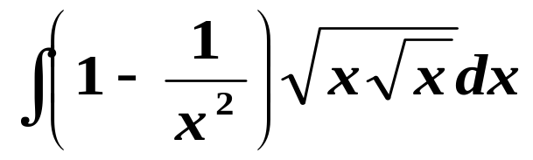
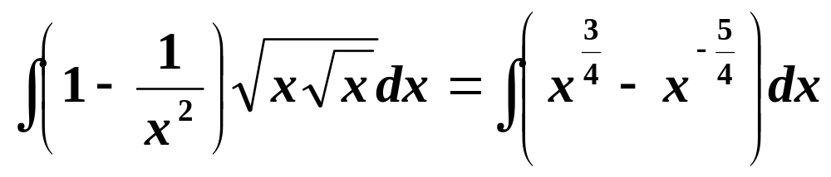
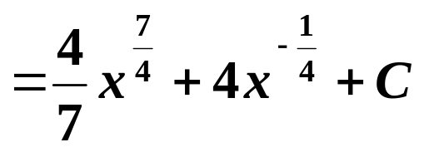
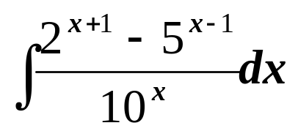
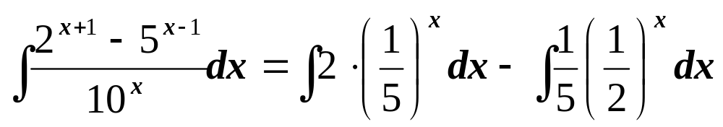
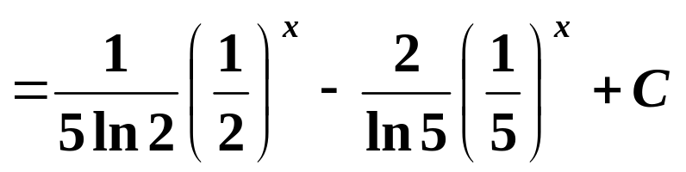
三．例题
例1
求
解
例2 求
解

Slide 4
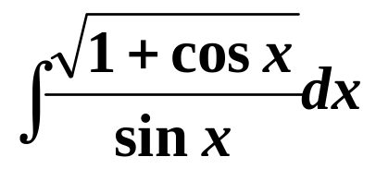
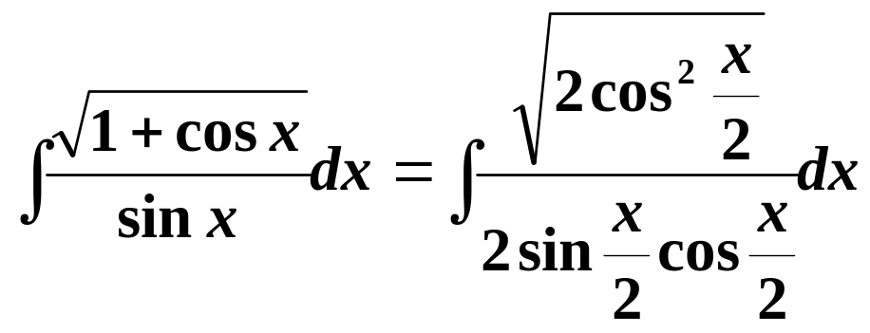
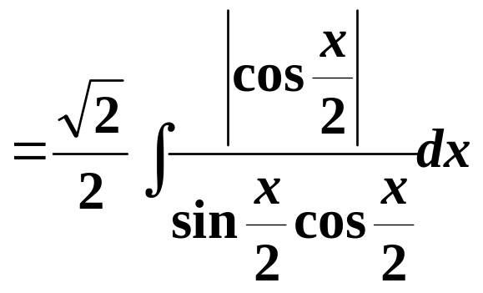
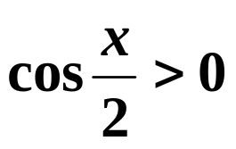
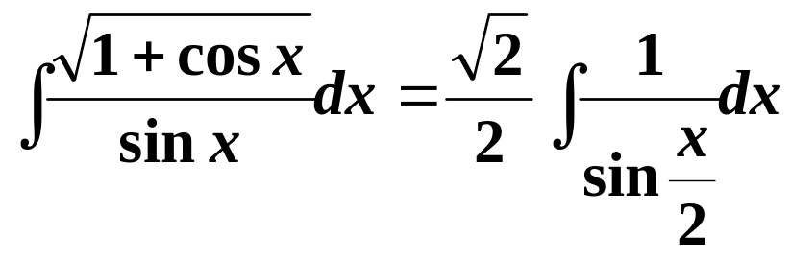
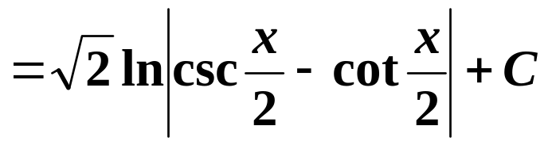
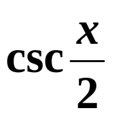
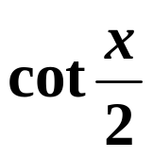
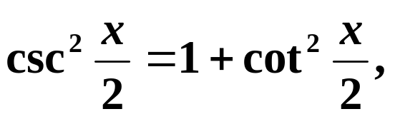
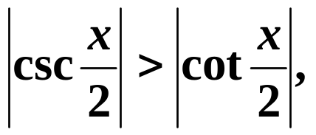
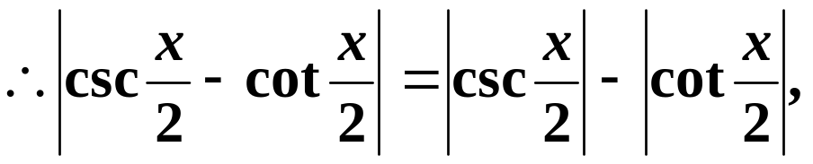
例3 求
解
当
时，
此时
与
同号，
且
即

Slide 5

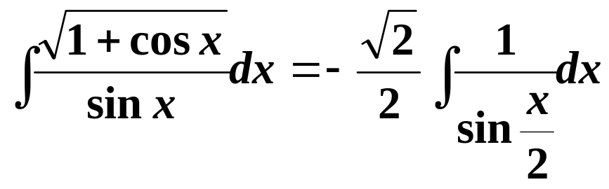
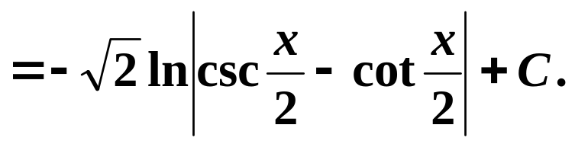
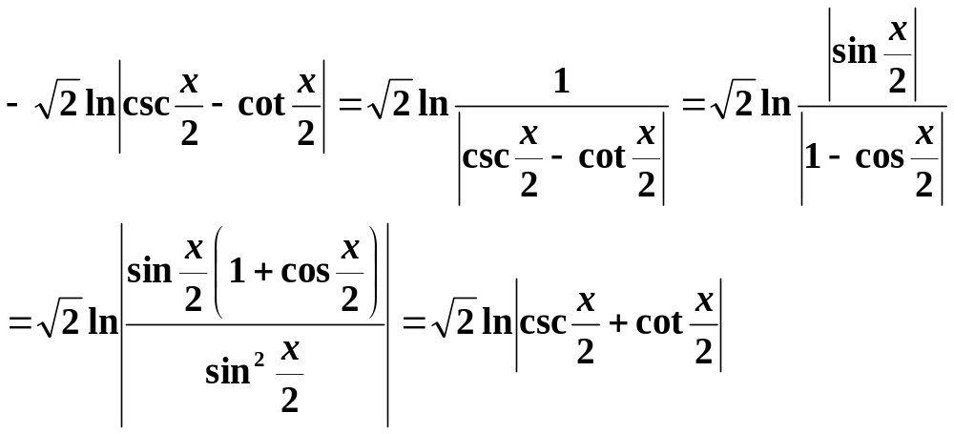
当
时，

Slide 6
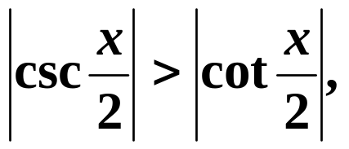
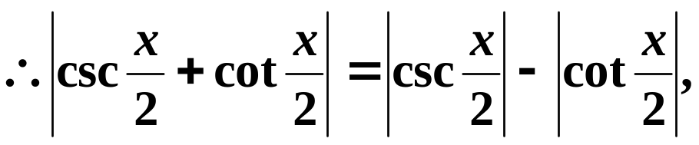
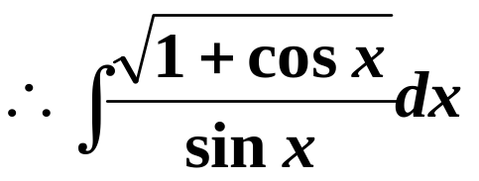
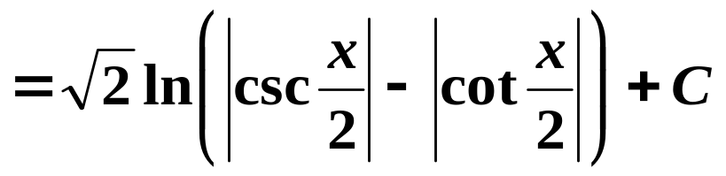
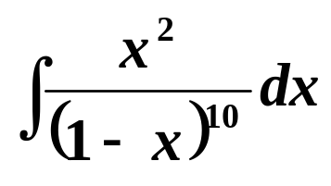


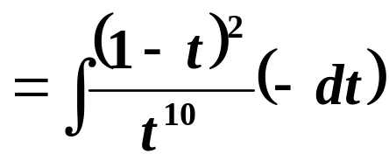
此时
与
异号，
且
即
例4 求
解
令
则

Slide 7
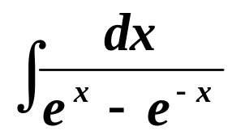
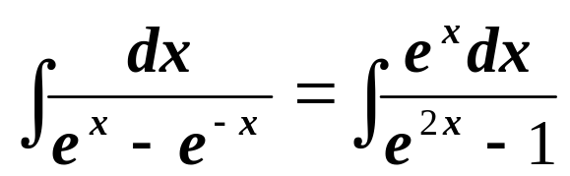
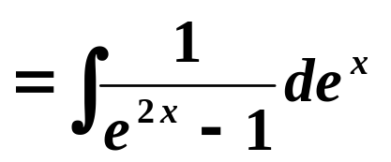
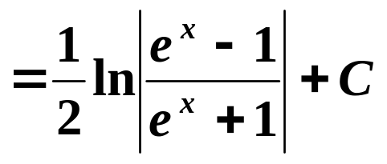
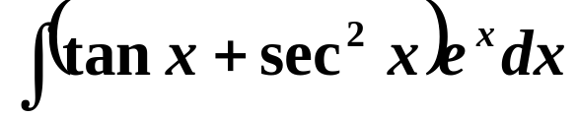
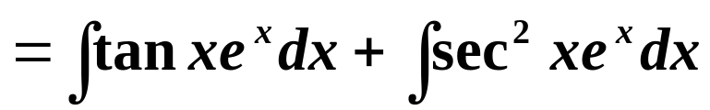
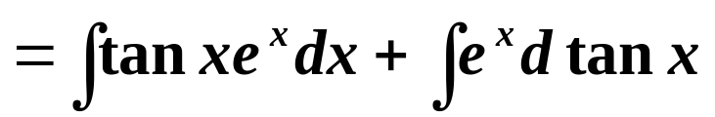
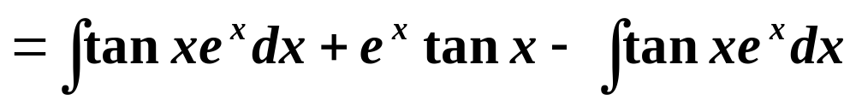

例5 求
解
例6 求
解

Slide 8
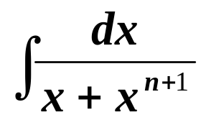
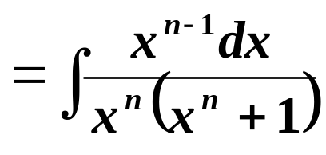
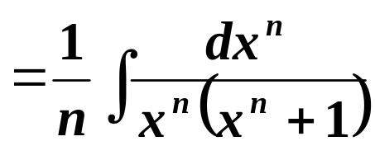
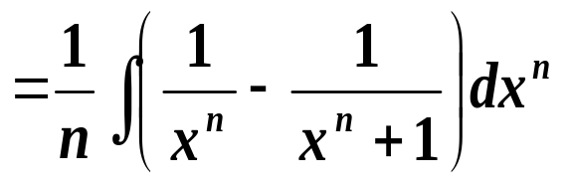
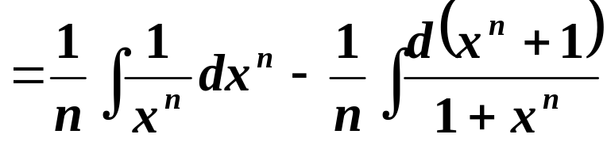
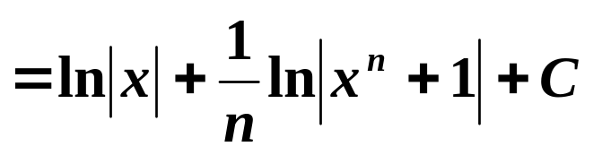
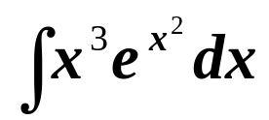
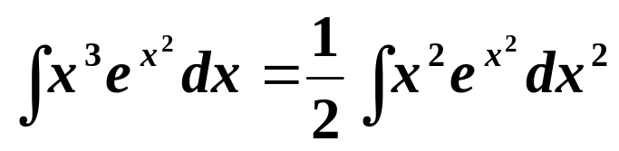
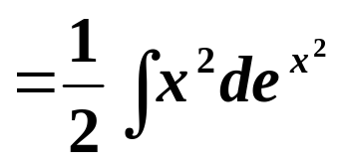
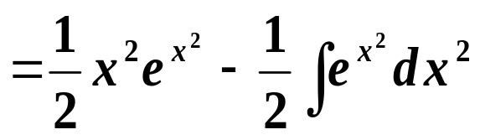
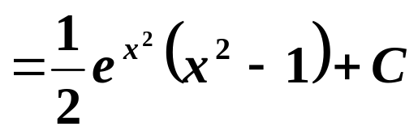
例7 求
解
例8 求
解

Slide 9
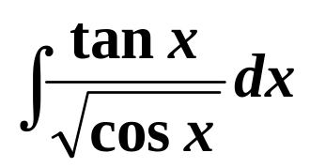
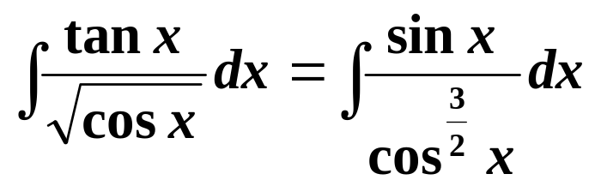
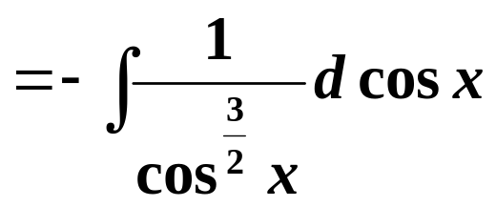
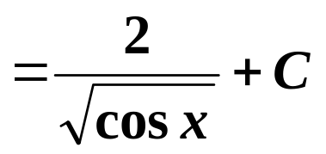
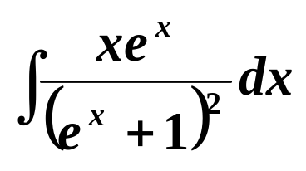






例9 求
解
例10 求
解

Slide 10










例11 求
解
例12 求
解

Slide 11






例13 求
解

Slide 12






例14 求
解

Slide 13








例15 求
解
例16 求
解

Slide 14










例17 求
解

Slide 15

例17 求
解

Slide 16

















例18 求
解
令
则

Slide 17










例19 求
解
令

Slide 18






例20 求
解
得
比较系数得
解得
所以

Slide 19




由于
且
则

Slide 20







例21 求
解
令
则
当
时，

Slide 21




当
时，
所以

Slide 22







例21 设
求
解

Slide 23









例22 已知
是
的一个原函数，求
解

Slide 24








例23 已知
当
时，求
解

Slide 25










例24 设
且
求
解

